Slide 1
JavaScript事件模型

Slide 2
学习目标
理解javaScript事件和事件模型的概念
了解常见的javascript事件
掌握添加事件监听的方法

Slide 3



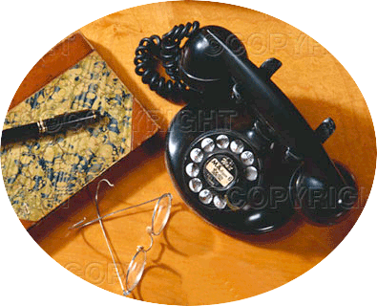
理解事件
事件是能够被对象识别并能作出响应的外部“刺激”（行为）
事件：电话振铃
处理事件

Slide 4
理解事件
事件处理的过程表示：
发生事件 -> 启动事件处理程序 -> 事件处理程序作出反应。

Slide 5
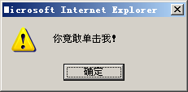
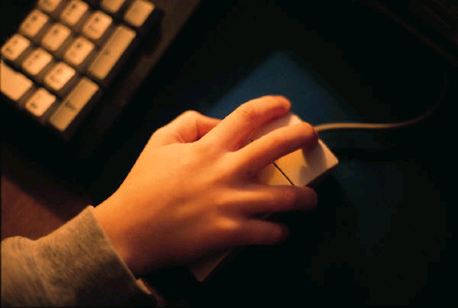


JavaScript 事件处理程序
JavaScript事件是指可以被 JavaScript 侦测到的行为（如点击鼠标或移动鼠标等）
JavaScript 事件处理程序就是一组语句，在事件发生时执行
事件
处理事件

Slide 6
网页中常用事件
网页中常用的事件
  Web页面加载HTML文档;
  单击按钮;
  单击链接;
  文本字段获得或失去焦点;
  ……
  JavaScript支持大量的事件类型，而且针对不同对象，同一操作也会产生不同的事件结果。例如：单击一个按钮将生成按钮的click事件，而单击一个文本字段将不产生任何事件。
Notes:
Window.onload = function(){}
<body onload=“函数名()”></body>

Slide 7
常见JavaScript事件
HTML组件 | HTML标记 | JavaScript事件 | 描 述
链接 | <A></A> | click | 鼠标单击链接
 |  | dblclick | 鼠标双击链接
 |  | mousedown | 按下鼠标按钮
 |  | mouseup | 释放鼠标按钮
 |  | mouseover | 鼠标停在链接上
 |  | mouseout | 鼠标从链接范围内移到链接范围外
 |  | keydown | 用户按下键
 |  | keyup | 用户释放键
 |  | keypress | 用户按下并释放键

Slide 8
常见JavaScript事件
HTML组件 | HTML标记 | JavaScript事件 | 描 述
单行文本域 | <input type="text"> | blur | 文本域失去当前输入焦点
 |  | focus | 文本域得到当前输入焦点
 |  | change | 文本域被修改并且失去当前输入焦点
 |  | select | 在文本域中选择了文本
按钮 | <input type="button"> | click | 单击按钮
 |  | blur | 按钮失去输入焦点
 |  | focus | 按钮获得输入焦点
 |  | mousedown | 用户在按钮上按下鼠标左键
 |  | mouseup | 用户在按钮上释放鼠标左键

Slide 9
理解事件处理器
  当事件发生时，程序就会执行用于响应事件的JavaScript代码，响应特定事件的代码被称为事件处理器。
  事件处理器名称与事件本身的名称大体相同，只是在事件名称前面加上了"on"，例如click事件的事件处理器为onClick。一个完整的例子：
  <input type = "button" value = "click me" onClick = "alert('您点击按钮了！')"/>
Notes:
事件处理器的代码包含在相应的HTML标记里面，作为该标记的属性，其语法格式如下：
<HTML标签 事件处理器名称 = "JavaScript代码"/>

Slide 10
常用事件处理器
事件处理属性 | 相应代码的执行
onabort | 取消图片的加载
onblur | 文档、窗口、框架或表单元素失去当前输入焦点
onchange | 文本框、文本域、文件上传或选项被修改或失去当前输入焦点
onclick | 链接、客户端图片区域或表单元素被点击
oncbclick | 链接、客户端图片区域或文档被双击
ondragdrop | 在窗口或框架中拖拽某个对象
onerror | 在图片、窗口或框架加载时出错
onfocus | 文档、窗口、框架或表单元素得到当前输入焦点
onkeydown | 用户按下按钮
onkeypress | 用户按下并释放键
onkeyup | 用户释放键
onload | 加载图片、文档或框架

Slide 11
常用事件处理器
事件处理器的属性
事件处理属性 | 相应代码的执行
onMouseDown | 用户按下鼠标按钮
onMouseMove | 用户移动窗口或框架用户移动鼠标
onMouseOut | 鼠标从客户端图片区域的链接区域移出
onMouseOver | 鼠标移到客户端图片区域的链接区域
onMouseUp | 用户释放鼠标按钮
onMove | 用户移动窗口或框架用户移动鼠标
onReset | 用户点击表单重置按钮，重置表单
onResize | 用户调整窗口或框架大小
onSelect | 在文本框或文本域中选择文本
onSubmit | 提交表单
onUnload | 用户退出文档或框架

Slide 12
处理事件
JavaScript的事件处理分为两个步骤：
  首先定义可以被JavaScript识别和处理的事件；
  然后由程序员使用标准的方法将事件和事件处理代码连接起来。
针对以上步骤，JavaScript有两种处理方式：
  作为HTML属性的事件处理方式；
  作为JavaScript属性的事件处理方式。

Slide 13
通过HTML属性处理事件
  将事件处理器作为HTML的属性值来表示和应用，例如：
    <input type = "button" value = "click me" onClick = "alert('您点击按钮了！')"/>
  在上面的代码中，事件处理器onClick就是用标签<input>的属性onClick指定的。
  HTML4.0已经为JavaScript中的事件处理器定义了相应的属性，在程序中可以通过HTML标签的属性指定相应的事件处理器，从而完成事件处理。

Slide 14
通过JavaScript属性处理事件
  用HTML属性指定的事件处理器为：
    <input id=“btn1”type = "button" name = "infoButton" value = "click me"
    onClick = "alert('按钮的click事件被触发！')">
  同样的功能通过JavaScript属性指定事件处理器来实现：
    document.getElementById(“btn1”).onclick=
    function() {alert('按钮的click事件被触发！');}
    使用JavaScript的属性来表示事件处理器的好处：
      减少了HTML和JavaScript的混合使用，简洁明了。
      事件处理器的代码不必是确定的，可以根据需要动态创建和修改。
  除了直接使用JavaScript代码串，更好的方法是通过事件处理器调用函数，通过函数完成事件处理。
Notes:
document.forms[0].infoButton.onclick=
function() {alert('按钮的click事件被触发！');}

Slide 15
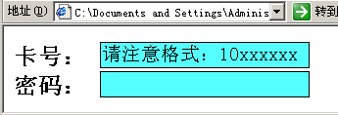
onFocus和onBlur 事件-2
文本框获得鼠标焦点时（onFocus）调用的函数：
清空卡号文本框
<HEAD>
<SCRIPT language="JavaScript" >
function myfun1( )
{
if (document.myform.card.value=="请注意格式：10xxxxxx")
document.myform.card.value="" ;
}
function myfun2( )
{
var a=document.myform.card.value;
if (a.substr(0,2)!="10" || isNaN(a))
{
alert("格式错误，请重新输入") ;
document.myform.card.focus();
}
}
</SCRIPT>
</HEAD>
card
文本框失去鼠标焦点时（onBlur）调用的函数：
判断格式是否正确
pass
myform
focus( )方法
再次获得焦点，即鼠标
光标回到卡号文本框

Slide 16
onFocus和onBlur 事件-1
<STYLE type="text/css">
<!--
input
{
background-color: #55FFFF;
font-size: 20px;
border: 1px solid;
}
-->
</STYLE>
表单元素<INPUT>样式
<BODY>
<FORM name="myform">
<H2>卡号：
<INPUT name = "card" type = "text" onFocus="myfun1( )"
value="请注意格式：10xxxxxx" onBlur="myfun2( )" >
<BR>
密码： <INPUT name = " pass " type = " text " >
</H2>
</FORM>
</BODY>
添加事件处理

Slide 17
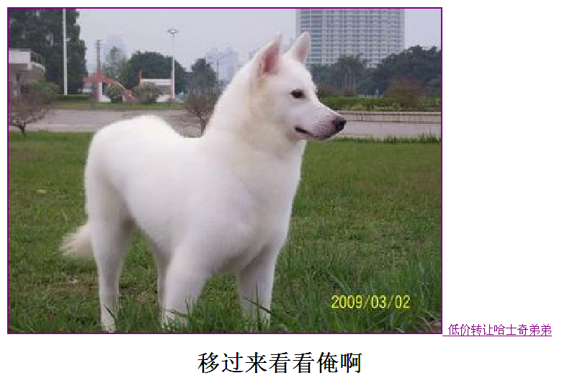
onMouseOver和onMouseDown事件
onMouseOver="src='dog2.jpg'"
表示本图片的图片名称替换为dog2.jpg。
请注意：
由于外面两端已有双引号，为区别起见，dog2.jpg改用为单引号括起来。
<HTML>
<HEAD>
<TITLE>图片切换</TITLE>
</HEAD>
<BODY>
<A href="http://www.mycom.cn">
<IMG src="dog1.jpg" name="picture" width="400"
height="155" onMouseOver=" src=‘dog2.jpg’ "
onMouseOut=" src=‘dog1.jpg’ "> 低价转让哈士奇弟弟
</A>
<H1> 移过来看看俺啊</H1>
</BODY>
</HTML>
添加事件处理 ：
切换图片

Slide 18
事件的旅程：事件捕获和事件冒泡
当页面上发生一个事件时，每个层次上的DOM元素都有机会处理这个事件。
事件捕获
事件冒泡
<div>
<div>
<span>
<span>
<a>
<a>
事件捕获和事件冒泡是"浏览器大战"时期分别由Netscape和微软提出的两种相反的事件传播模型。

Slide 19
事件的旅程：事件捕获和事件冒泡
按照浏览器的事件传播方式，分为：
冒泡型事件： （标准浏览器支持，如Firefox）
  事件按照从最特定的事件目标到最不特定的事件目标的顺序逐一触发。
捕获型事件： （标准浏览器支持，如Firefox）
  也叫自顶向下事件模型，表示从DOM层次的顶端开始向下延伸，IE浏览器不支持。
  事件按照从最不特定的事件目标到最特定的事件目标的顺序逐一触发。

Slide 20
事件捕获和事件冒泡
假设一个元素div，它有一个下级元素p。
<div>
<p>元素</p>
</div>
这两个元素都绑定了click事件，如果用户点击了p，它在div和p上都触发了click事件，那这两个事件处理程序哪个先执行呢？事件顺序是什么？
两种模型
事件捕获:div先触发。即，父级元素先触发，子级元素后触发。
事件冒泡:p先触发。即，子级元素先触发，父级元素后触发。
两种事件处理顺序刚好相反。IE只支持事件冒泡，Mozilla, Opera 7 和 Konqueror两种都支持，旧版本的Opera's 和 iCab两种都不支持 。

Slide 21
多种事件绑定方式
W3C模型
可以自己选择绑定事件时采用事件捕获还是事件冒泡，方法就是绑定事件时通过addEventListener函数，它有三个参数，第三个参数若是true，则表示采用事件捕获，若是false，则表示采用事件冒泡。
ele.addEventListener('click',doSomething2,true)
true=捕获；false=冒泡
传统绑定事件方式
传统绑定事件方式，采用事件冒泡方式。
ele.onclick = doSomething2
IE浏览器
IE只支持事件冒泡，不支持事件捕获，它也不支持addEventListener函数，不会用第三个参数来表示是冒泡还是捕获，它提供了另一个函数attachEvent。
ele.attachEvent("onclick", doSomething2);

Slide 22

传统事件绑定
传统方式
传统绑定的优点
    非常简单和稳定，可以确保它在你使用的不同浏览器中运作一致
    处理事件时，this关键字引用的是当前元素，这很有帮助
传统绑定的缺点
    传统方法只会在事件冒泡中运行，而非捕获和冒泡
    一个元素一次只能绑定一个事件处理函数。新绑定的事件处理函数会覆盖旧的事件处理函数
    事件对象参数(e)仅非IE浏览器可用

Slide 23

w3c事件绑定
W3C方式
W3C方式的优点
    该方法同时支持事件处理的捕获和冒泡阶段。事件阶段取决于addEventListener最后的参数设置：false (冒泡) 或 true (捕获)。
    在事件处理函数内部，this关键字引用当前元素。
    事件对象总是可以通过处理函数的第一个参数(e)捕获。
    可以为同一个元素绑定你所希望的多个事件，同时并不会覆盖先前绑定的事件
W3C方式的缺点
    IE不支持，必须使用IE的attachEvent函数替代。

Slide 24
addEventListener事件绑定语法
语法：
element.addEventListener(event, function, useCapture)
参数说明：
event：字符串，指定事件名。注意: 不要使用 "on" 前缀。 例如，使用 "click" ,而不是使用 "onclick"。
function：事件触发时执行的函数。
useCapture：布尔值，指定事件是否在捕获或冒泡阶段执行。
true - 事件句柄在捕获阶段执行；
false- 默认。事件句柄在冒泡阶段执行。
Notes:
可以使用 removeEventListener() 移除句柄。
document.getElementById("myDIV").removeEventListener("mousemove", myFunction);

Slide 25
addEventListener绑定事件实例1
<body>
<p>用户点击后使用 addEventListener() 方法来执行函数。</p>
<button id="myBtn">点我</button>
<p id="demo">
<script>
document.getElementById("myBtn").addEventListener("click", myFunction);
function myFunction() {
document.getElementById("demo").innerHTML = "Hello World";
}
</script>
</body>
可以通过函数名来引用外部函数
Notes:
直接把函数写在第二个参数的格式
document.getElementById("myBtn").addEventListener("click", function(){
document.getElementById("demo").innerHTML = "Hello World";
});

Slide 26
addEventListener绑定事件实例2
<body>
<p>用户点击后使用 addEventListener() 方法来执行函数。</p>
<button id="myBtn">点我</button>
<p id="demo">
<script>
var x = document.getElementById("myBtn");
x.addEventListener("click", myFunction);
x.addEventListener("click", someOtherFunction);
function myFunction() {
alert ("Hello World!")
}
function someOtherFunction() {
alert (“这个函数也会被执行")
}</script>
</body>
两个事件函数都会执行
Notes:
直接把函数写在第二个参数的格式
document.getElementById("myBtn").addEventListener("click", function(){
document.getElementById("demo").innerHTML = "Hello World";
});

Slide 27

IE事件绑定
IE方式
IE方式的优点
    可以为同一个元素绑定你所希望的多个事件，同时并不会覆盖先前绑定的事件。
IE方式的缺点
    仅IE支持事件捕获的冒泡阶段
    事件监听函数内的this关键字指向了window对象，而不是当前元素（IE的一个巨大缺点）
    事件对象仅存在与window.event参数中
    事件必须以ontype的形式命名，比如，onclick而非click
    仅IE可用。你必须在非IE浏览器中使用W3C的addEventListener
Notes:
跨浏览器的解决办法：
var x = document.getElementById(“myBtn”);
if (x.addEventListener) { //所有主流浏览器，除了 IE 8 及更早 IE版本。//undefined类型会被if语句判定为false。
x.addEventListener("click", myFunction);
} else if (x.attachEvent) { // IE 8 及更早 IE 版本
x.attachEvent("onclick", myFunction);
}

Slide 28
阻止事件的传播
事件的传播是可以阻止的：
• 在W3c中，使用stopPropagation（）方法；
• 在IE下设置cancelBubble = true；
在捕获的过程中stopPropagation（）后，后面的冒泡过程也不会发生了。

Slide 29
stopPropagation方法
stopPropagation方法
语法：event.stopPropagation();
作用：终止事件在传播过程的捕获、目标处理或起泡阶段进一步传播。调用该方法后，该节点上处理该事件的处理程序将被调用，事件不再被分派到其他节点。

Slide 30
stopPropagation案例
<script>
window.onload=function(){
var oDiv1=document.getElementById("div1");
var oDiv2=document.getElementById("div2");
var oDiv3=document.getElementById("div3");
oDiv1.addEventListener("click",function(){
alert("div1"); });
oDiv2.addEventListener("click",function(e){
alert("div2");
e.stopPropagation(); });
oDiv3.addEventListener("click",function(e){
alert("div3");
e.stopPropagation(); });
}
</script>

Slide 31
总结
属性 | 当以下情况发生时，出现此事件 | FF | N | IE
onabort | 图像加载被中断 | 1 | 3 | 4
onblur | 元素失去焦点 | 1 | 2 | 3
onchange | 用户改变域的内容 | 1 | 2 | 3
onclick | 鼠标点击某个对象 | 1 | 2 | 3
ondblclick | 鼠标双击某个对象 | 1 | 4 | 4
onerror | 当加载文档或图像时发生某个错误 | 1 | 3 | 4
onfocus | 元素获得焦点 | 1 | 2 | 3
onkeydown | 某个键盘的键被按下 | 1 | 4 | 3
onkeypress | 某个键盘的键被按下或按住 | 1 | 4 | 3
onkeyup | 某个键盘的键被松开 | 1 | 4 | 3
onload | 某个页面或图像被完成加载 | 1 | 2 | 3
onmousedown | 某个鼠标按键被按下 | 1 | 4 | 4
onmousemove | 鼠标被移动 | 1 | 6 | 3
onmouseout | 鼠标从某元素移开 | 1 | 4 | 4
onmouseover | 鼠标被移到某元素之上 | 1 | 2 | 3
onmouseup | 某个鼠标按键被松开 | 1 | 4 | 4
onreset | 重置按钮被点击 | 1 | 3 | 4
onresize | 窗口或框架被调整尺寸 | 1 | 4 | 4
onselect | 文本被选定 | 1 | 2 | 3
onsubmit | 提交按钮被点击 | 1 | 2 | 3
onunload | 用户退出页面 | 1 | 2 | 3

Slide 32
更多有关事件绑定
更好的方式（代码见备注）
addEvent的优点
    可以在所有浏览器中工作，就算是更古老无任何支持的浏览器
    this关键字可以在所有的绑定函数中使用，指向的是当前元素
    中和了所有防止浏览器默认行为和阻止事件冒泡的各种浏览器特定函数
    不管浏览器类型，事件对象总是作为第一个对象传入
addEvent的缺点
    仅工作在冒泡阶段（因为它深入使用事件绑定的传统方式）
Notes:
function addEvent( obj, type, fn ) {
if ( obj.attachEvent ) {
obj['e'+type+fn] = fn;
obj[type+fn] = function(){obj['e'+type+fn]( window.event );}
obj.attachEvent( 'on'+type, obj[type+fn] );
} else
obj.addEventListener( type, fn, false );
}
function removeEvent( obj, type, fn ) {
if ( obj.detachEvent ) {
obj.detachEvent( 'on'+type, obj[type+fn] );
obj[type+fn] = null;
} else
obj.removeEventListener( type, fn, false );
}

Slide 33

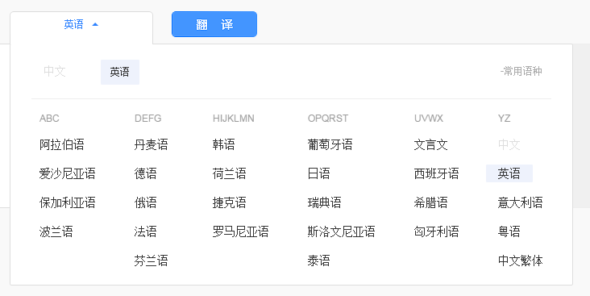
实例03-09：事件冒泡的副作用
点击按钮实现下图效果，点击页面其他地方下拉框收起

Slide 34
事件对象解决副作用
document.getElementsByTagName('html')[0].onclick = function()
{
if(event.target == this)
{
var odiv=document.getElementById('div');
odiv.style.display = 'none';
}
}
变量event保存着事件对象；
event.target属性保存着
发生事件的目标元素；
3.通过.target属性，可以确定
DOM中首先接收到事件的元素。

